Slide 1

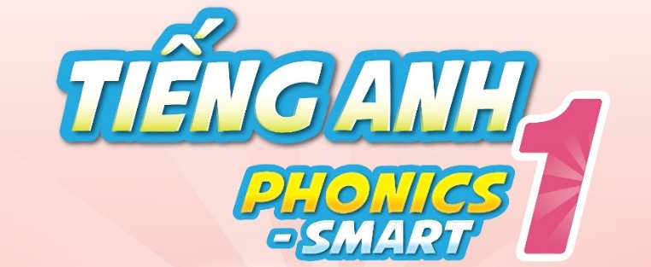

Slide 2

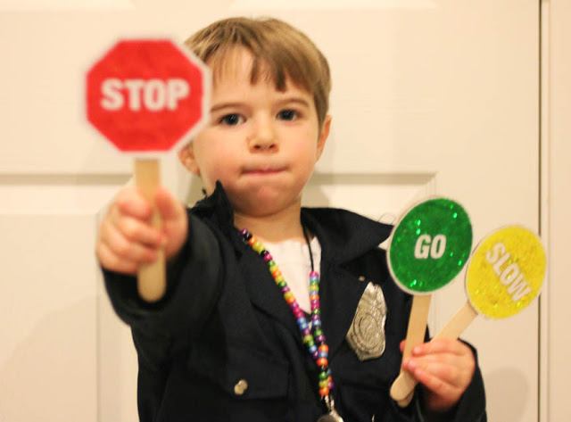
GAME: TRAFFIC LIGHTS
Notes:
Instruct the kids to run in spot fast when you shout, “green light”, slow down when you shout, “yellow light”, and stop when you say, “red light.”

Slide 3
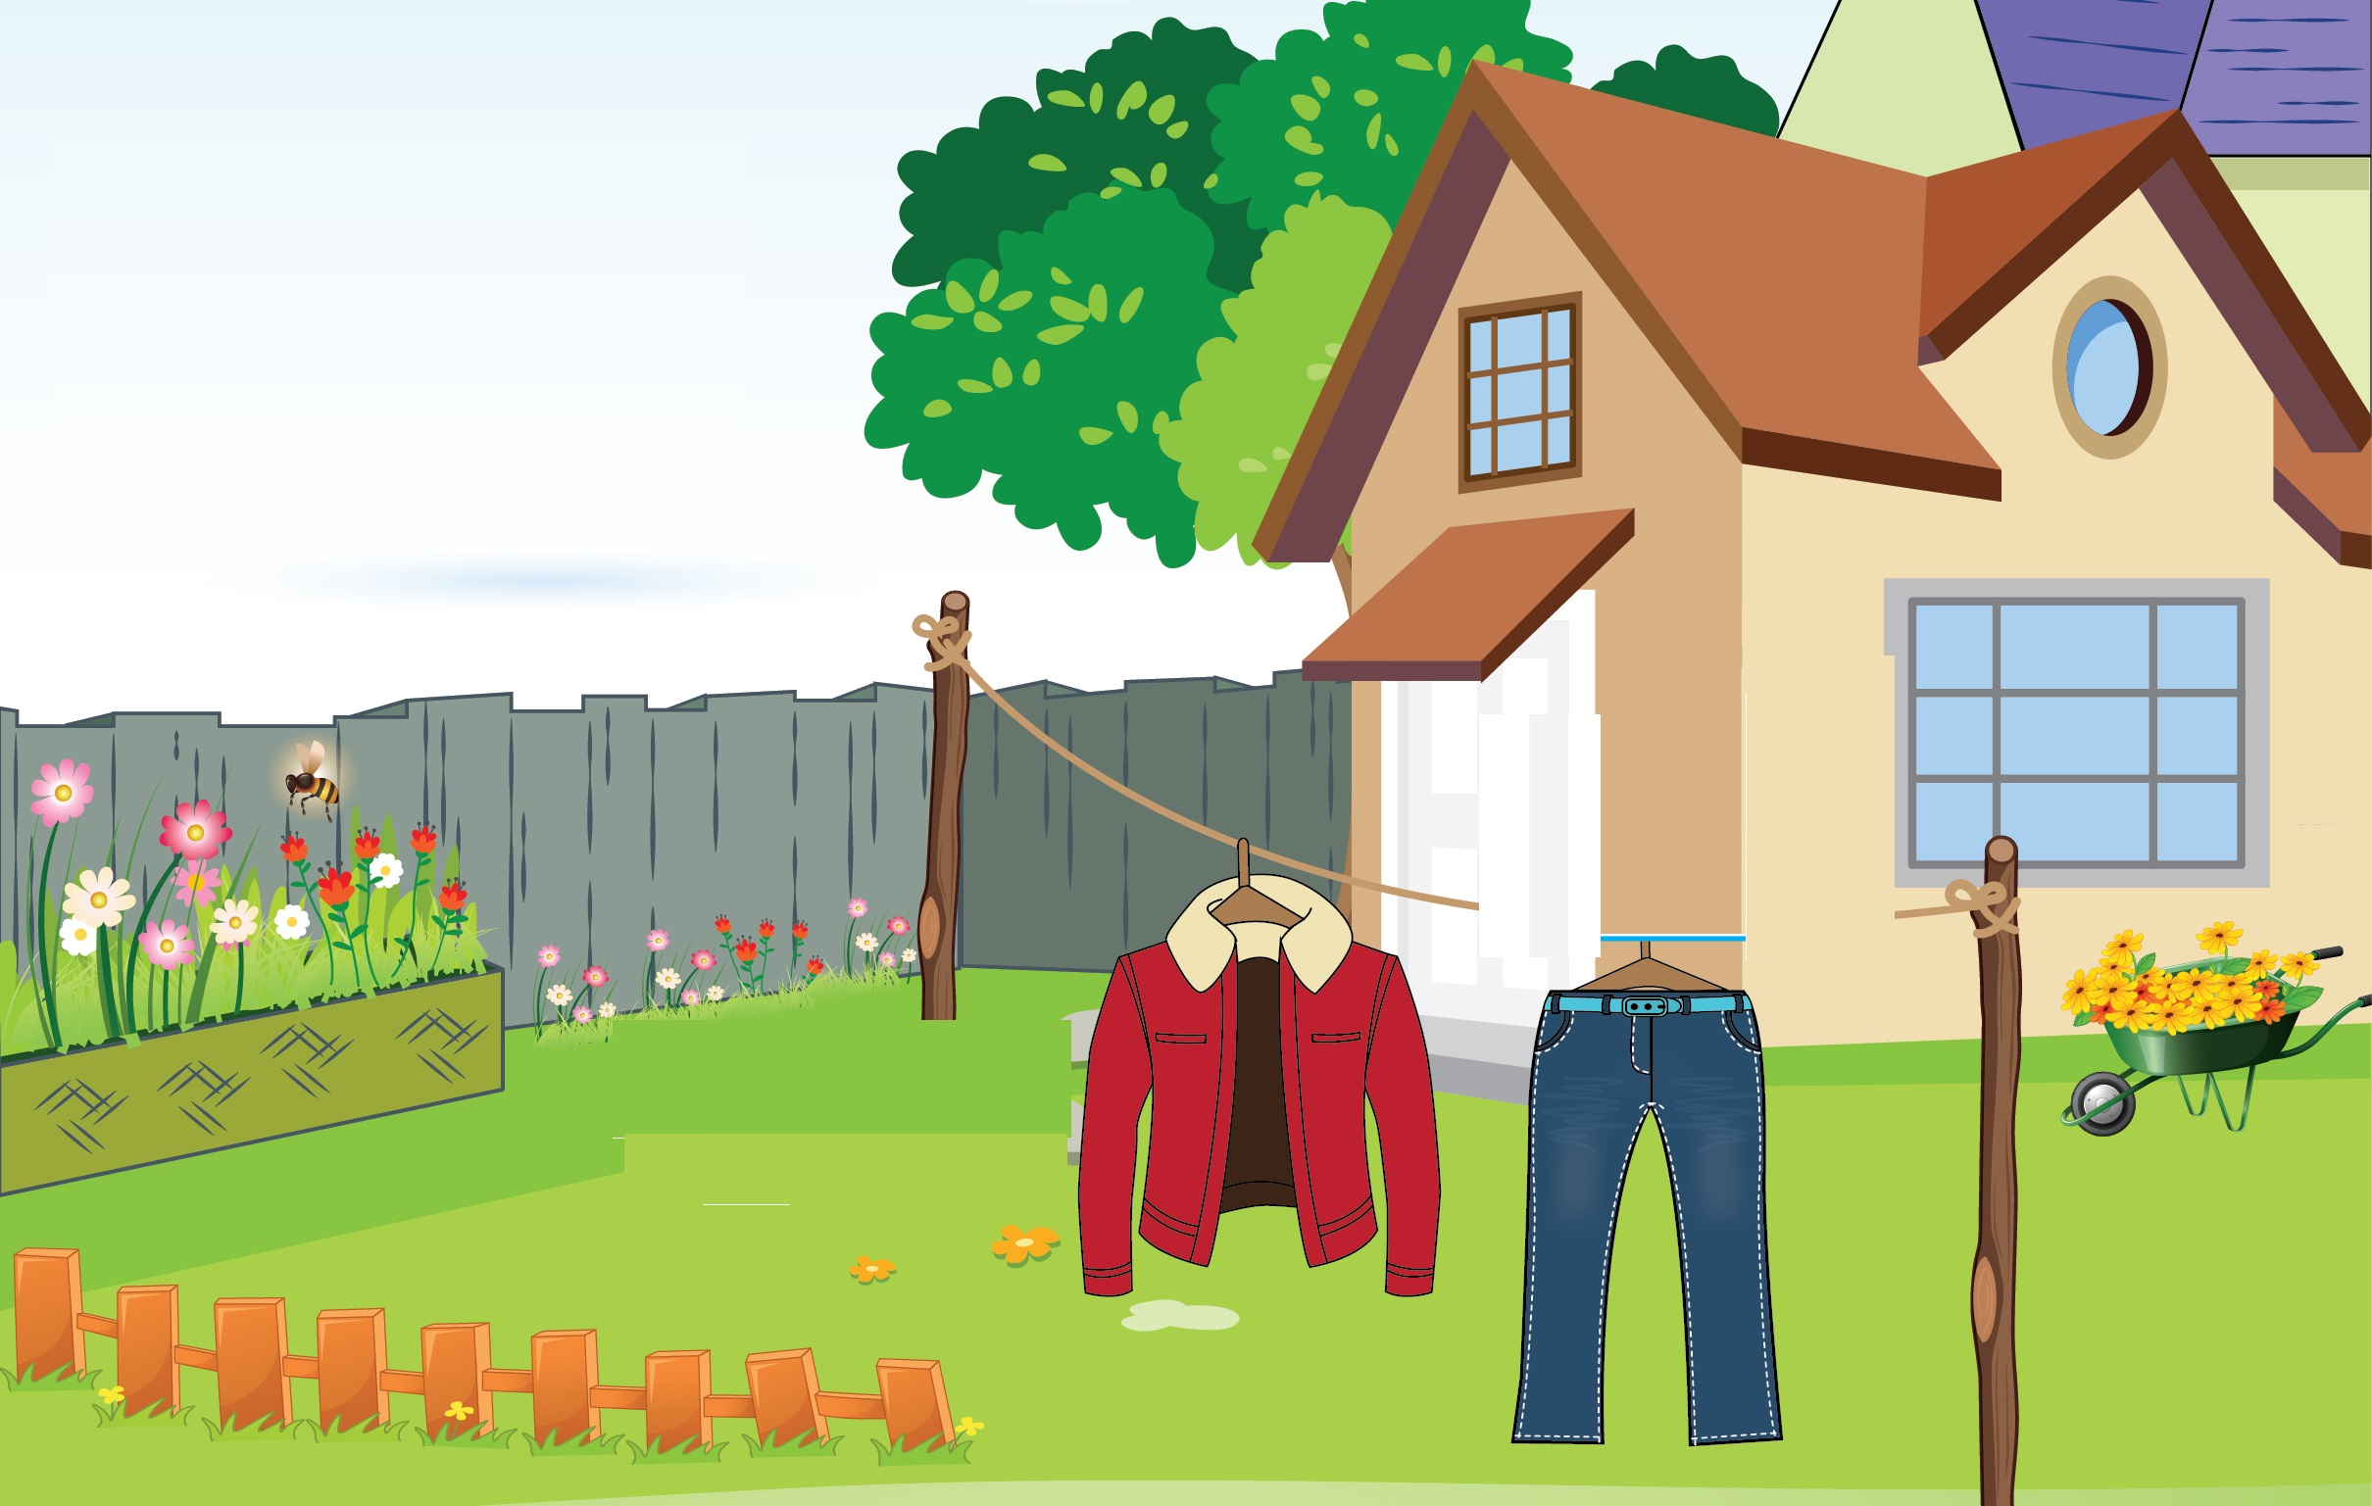

Unit 10
Lesson 1
Notes:
- GV hỏi học sinh nhìn thấy gì trong tranh để dẫn dắt vào bài học.

Slide 4



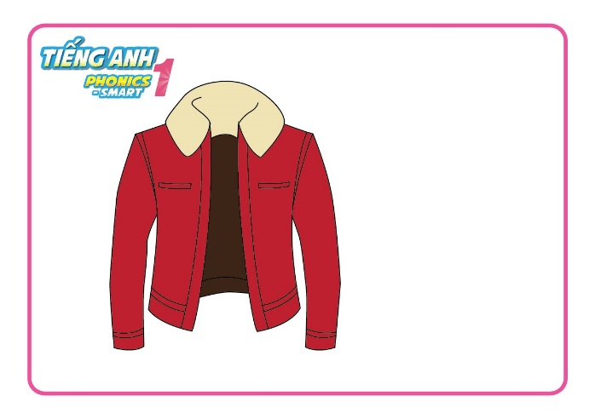
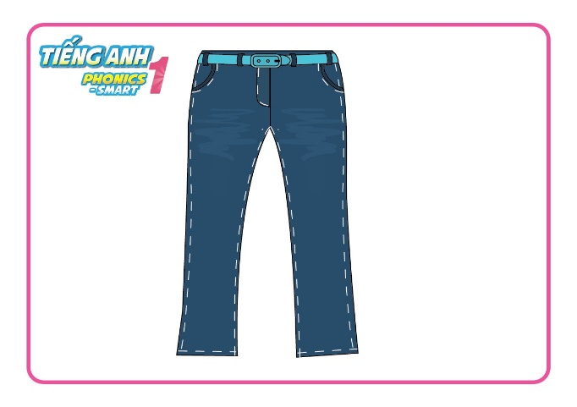
Unit 10:
Lesson 1:
J j
1. Look, listen and repeat.
jacket
jeans

Slide 5






Hidden Picture game
jeans

Slide 6


Hidden Picture game

Slide 7
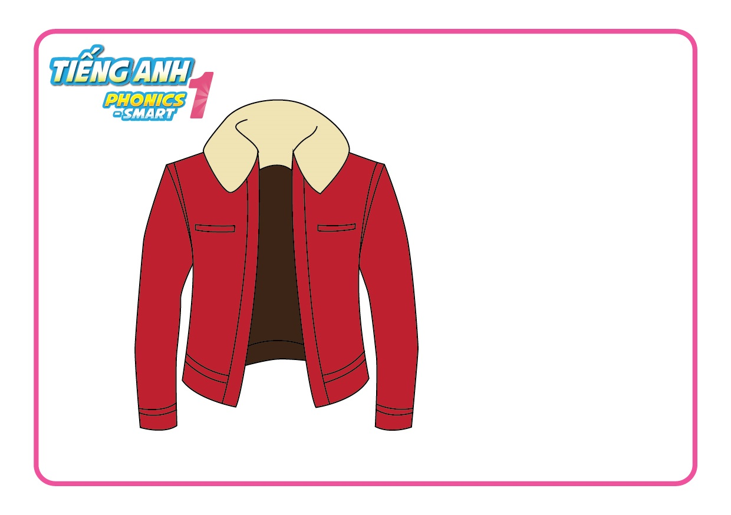
Hidden Picture game
jacket

Slide 8

Hidden Picture game

Slide 9
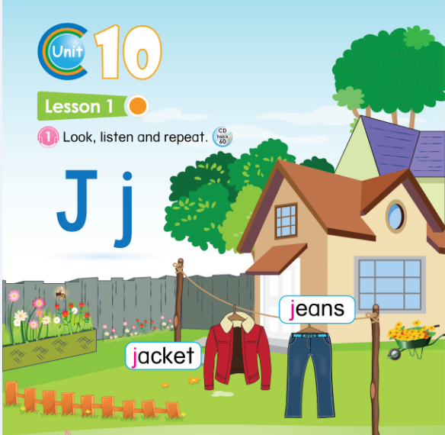
Open your book - page 44
Notes:
Gv hường dẫn HS mở sách chỉ và đọc các nội dung đã học.

Slide 10
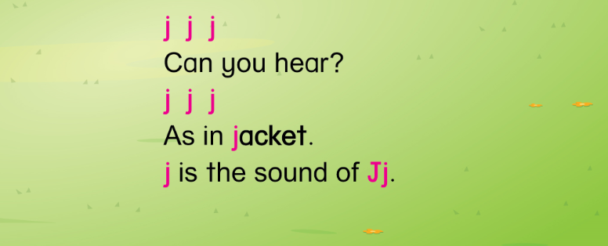
Unit 10:
Lesson 1:
J j
1. Look, listen and repeat.
2. Let’s chant.

Slide 11

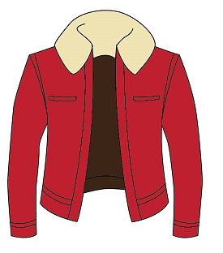
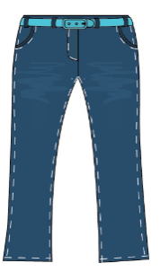
Unit 10:
Lesson 1:
J j
1. Look, listen and repeat.
2. Let’s chant.
J
j

